Slide 1

Ako sa získavajú zamestnanci pre prácu v chemickom priemysle?
JUDr. Silvia Karásiková
personálna riaditeľka

Slide 2
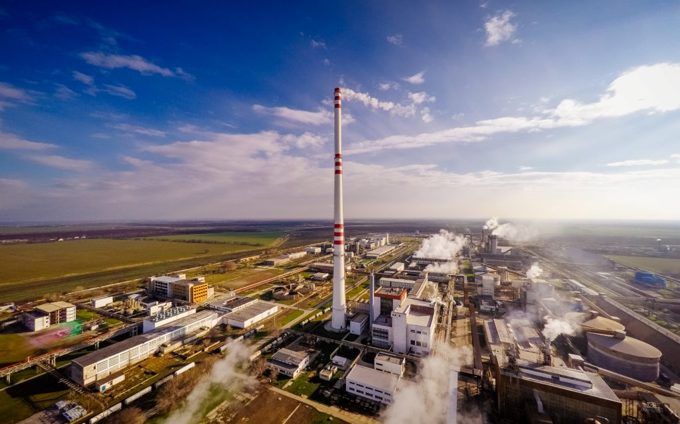
Duslo, a.s.
Patrí k najvýznamnejším spoločnostiam chemického priemyslu na Slovensku
Vyrába priemyselné hnojivá, gumárenské chemikálie, lepidlá a disperzie, AdBlue a ďalšie špeciálne produkty
Je súčasťou medzinárodného koncernu AGROFERT, globálne pôsobiaceho v chemickom priemysle, poľnohospodárstve, potravinárstve ...

Slide 3
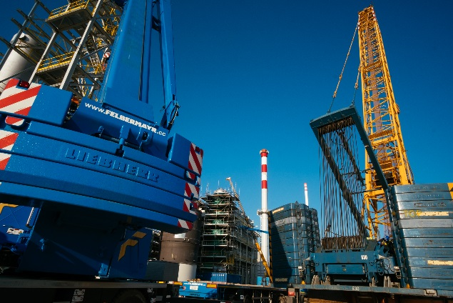
Duslo, a.s. - Východisková situácia
Vysoký vekový priemer zamestnancov - takmer 50 rokov
Výrazná generačná obmena v nasledujúcej dekáde –
1/3 zamestnancov, t.j. cca 700 - 800 zamestnancov
Nedostatok kvalifikovaných zamestnancov
- chemik, elektrikár, strojník, zámočník, obrábač kovov, železničiar

Slide 4
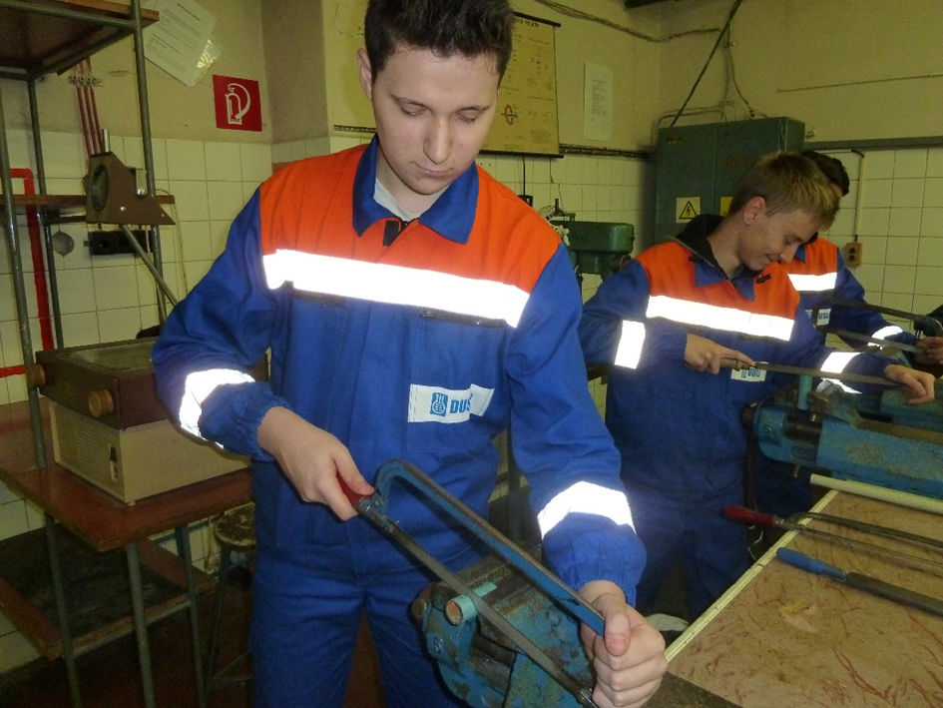
Je na trhu práce v SR dostatok technicky zameraných zamestnancov?
Dlhodobá
výrazná nerovnováha medzi ponukou vzdelávacích inštitúcií
a dopytom zamestnávateľov
Dôsledok
Školy nevzdelávajú
Úrady práce neponúkajú
Realita

Slide 5
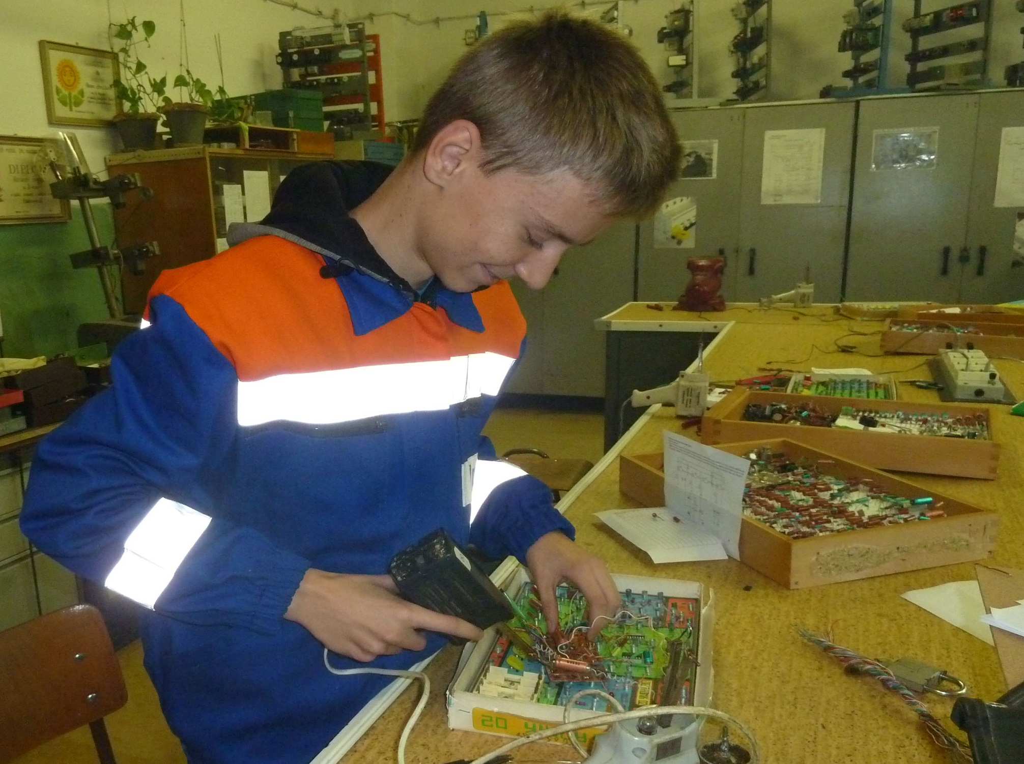
SR - Všeobecná situácia
Málo technicky zameraných
SŠ a VŠ nedostatok absolventov
Zlý systém financovania škôl - normatívy
Nezáujem detí,
hľadanie ľahšej cesty
Vplyv kamarátov, rodiny ...
Nedostatočná technická výchova
na ZŠ

Slide 6
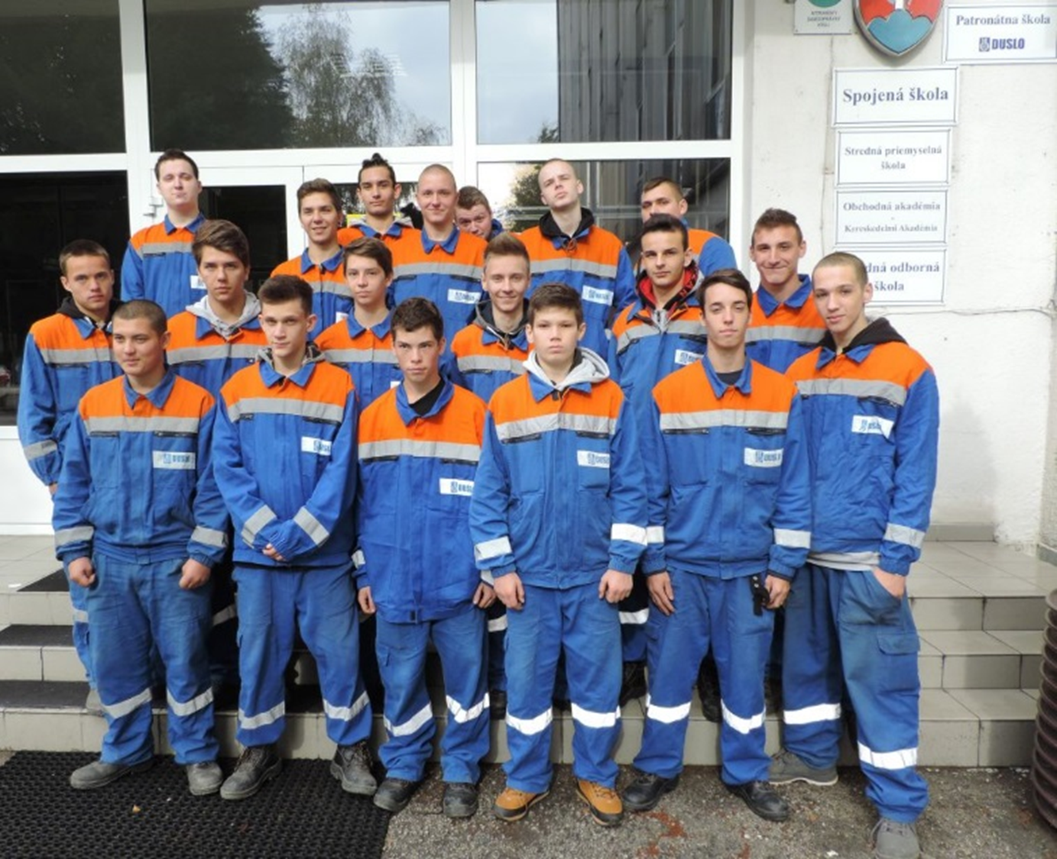
Čo robíme v Dusle, aby sme zmenili nepriaznivú situáciu?
Máme vlastný projekt:
Už druhý rok podporujeme Spojenú školu v Šali:
financujeme vybavenie školy
a vzdelávanie žiakov podľa našich potrieb
vlastný duálny systém.

Slide 7
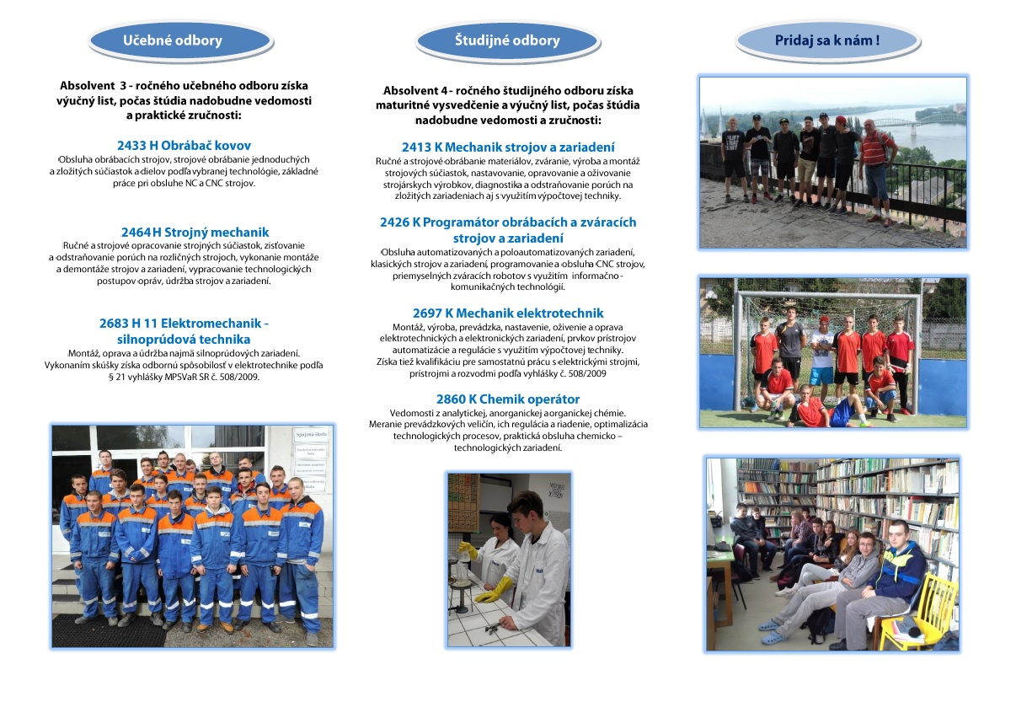
Preferované odbory projektu

Slide 8
Nástroje projektu
Mediálna podpora – inzercia, lokálne médiá
Hmotná
a finančná podpora základných škôl
Náborové aktivity na základných školách

Slide 9
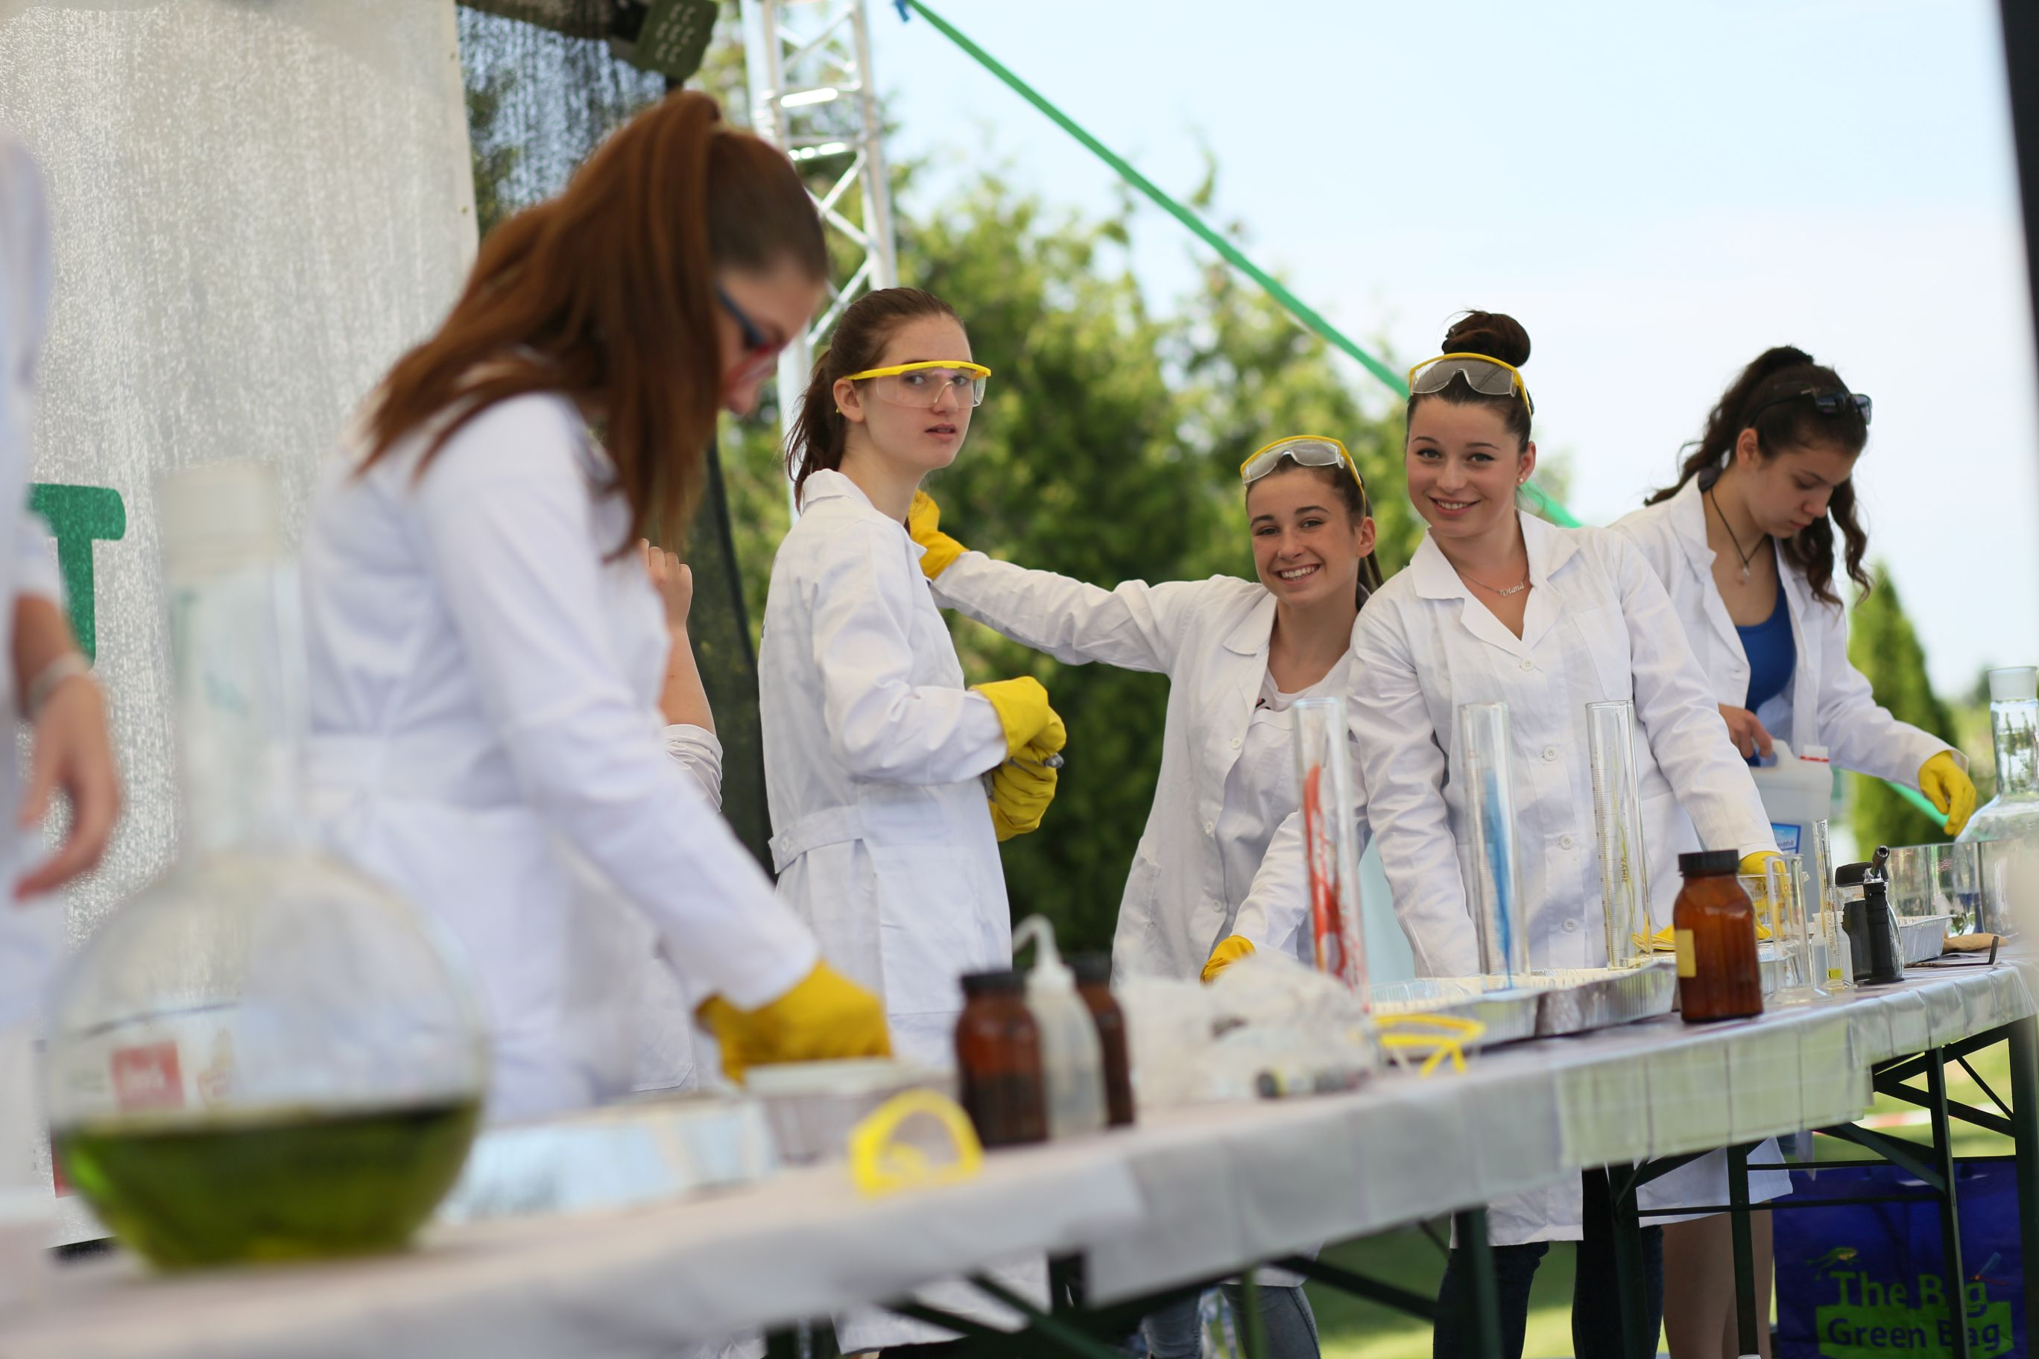
Výsledky projektu
2016/2017:
55 žiakov,
z toho
18 chemikov,
z nich
15 dievčat
Žiaci pripravovaní
na konkrétne podmienky Dusla prejdú zo školy
na pracovisko
bez adaptačných problémov
2015/2016:
66 žiakov,
z toho
16 chemikov,
z nich
6 dievčat
Personálny úsek

Slide 10
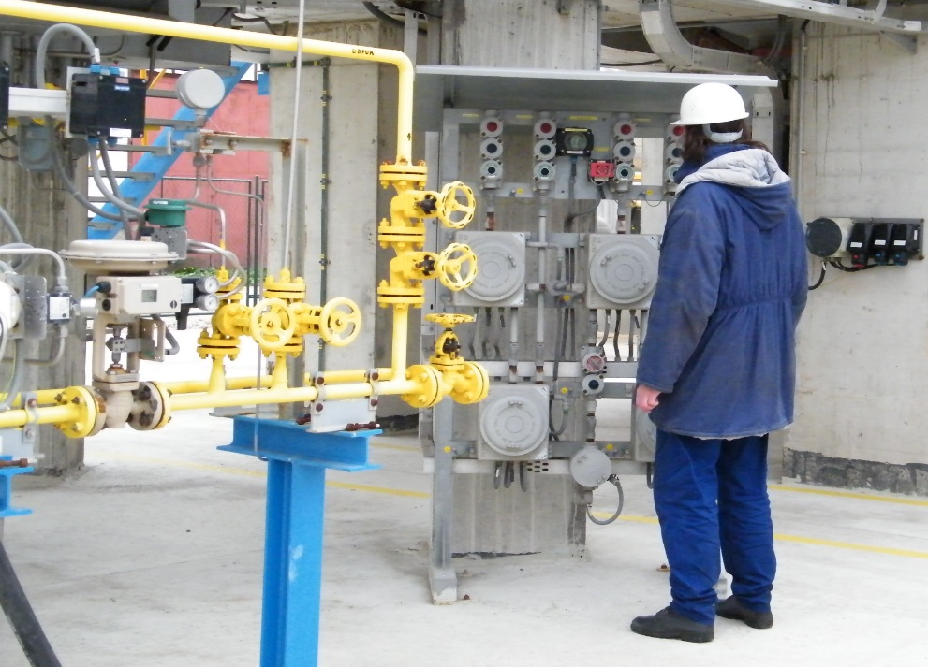
Ako ďalej ?
Ďalšia generácia silnejšie preferuje plnohodnotný osobný život
Chce prácu časovo nenáročnú, v bezpečnom a príjemnom prostredí s vyšším zárobkom
Napĺňa
túto predstavu chemický priemysel?
Môže chemický podnik konkurovať zamestnávateľom
s jednozmennou prevádzkou,
s čistými, klimatizovanými
a „bezpečnými“ pracoviskami ?

Slide 11
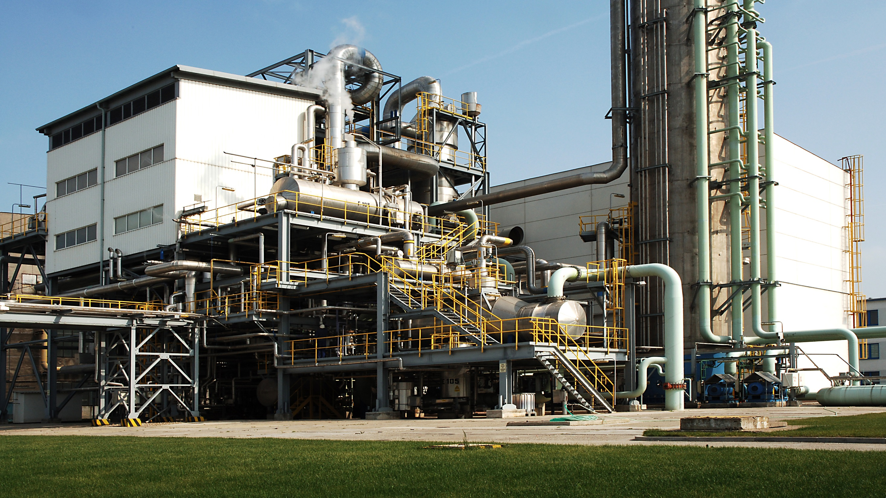
Ako ďalej ?
Čo nás čaká?
Hľadať možnosti, ako zmeniť nastavenie ľudí
Mediálna kampaň na zmenu obrazu verejnosti o chemickom priemysle a o chémii všeobecne
Úloha zamestnávateľov
Aktívne nábory žiakov základných škôl
Úloha štátu
Regulácia vzdelávacích odborov podľa reálnej potreby trhu
Ukončenie nekonečných diskusií o potrebe reforiem a stratégií
Starostlivosť o výchovu na stredných školách
Spolupráca s vysokými školami
Zrušenie normatívov
Legislatívne zvýhodnenie zamestnancov v problémových odvetviach priemyslu (dodatkové dovolenky, znížené odvody...)

Slide 12


JUDr. Silvia Karásiková personálna riaditeľka

